Slide 1
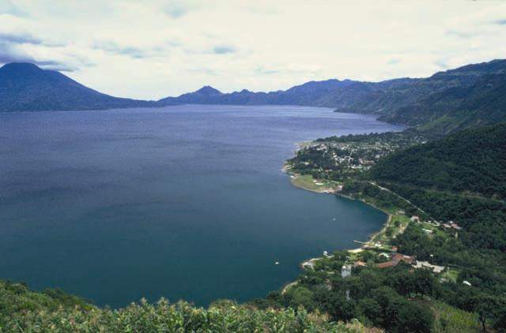
授课人：
安丘市实验小学 李德华

Slide 2


Slide 3
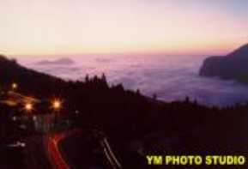
阿里山

Slide 4
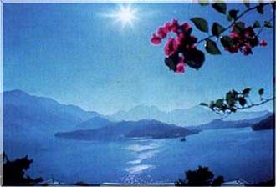
日月潭

Slide 5
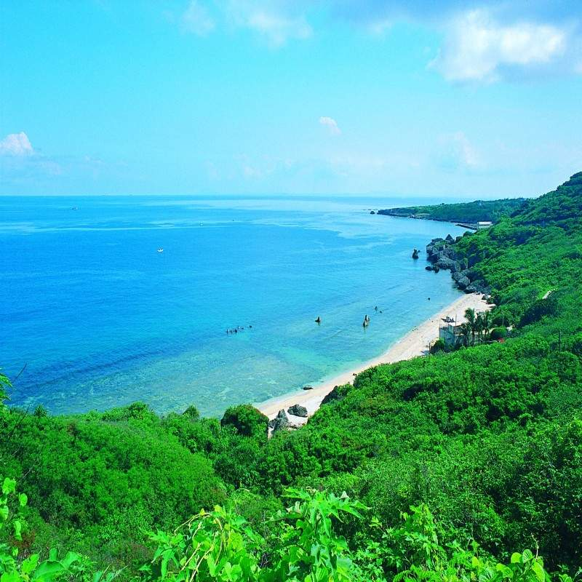
大鹏湾风景区

Slide 6
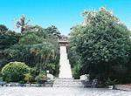
白果山

Slide 7
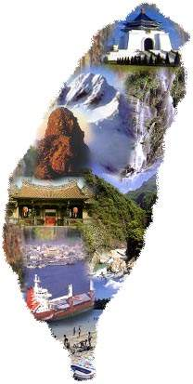

Slide 8
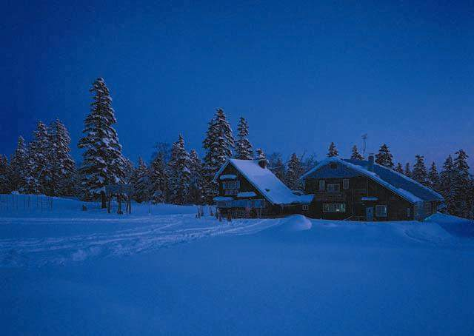
23 看雪

Slide 9
台湾省
商店
雪景
洁白
讲课
雪毯
银装
堆雪人
打雪仗
橱窗
盼望

Slide 10
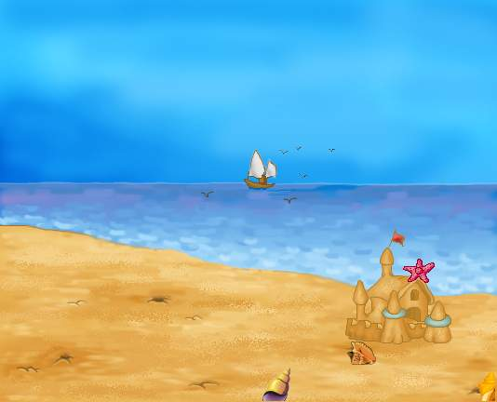
过春节的时候，孩子
们在商店的橱窗里看到了美丽的雪景。那是用洁白的棉花做成的。

Slide 11
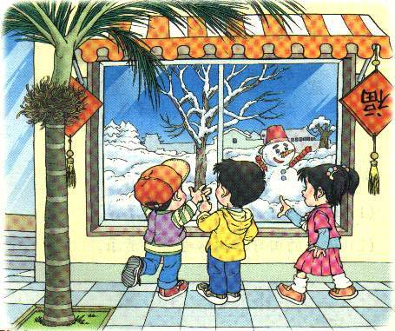

Slide 12
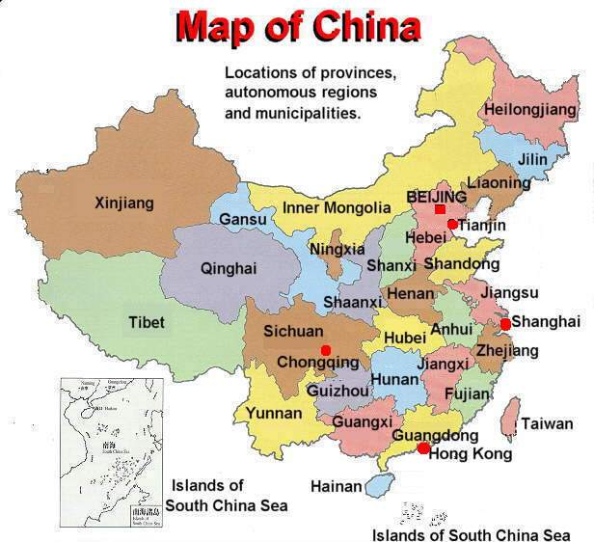

Slide 13
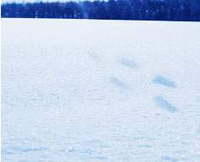
冬天，天上飘着
雪花，地上铺着雪毯，
树上披着银装，到处
一片洁白。

Slide 14
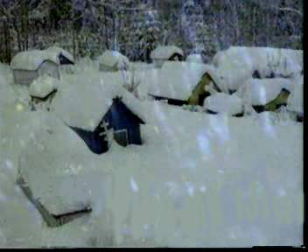

Slide 15
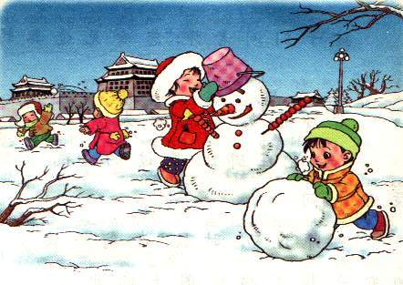

Slide 16
什么时候 能带我们
到北京去 看看真的雪呢？

Slide 17
那里的小朋友 正盼
着你们去 和他们一起玩
呢！

Slide 18
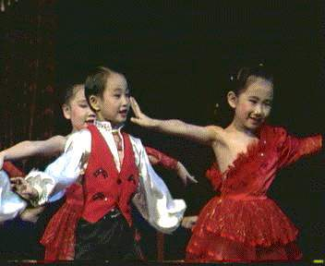

Slide 19
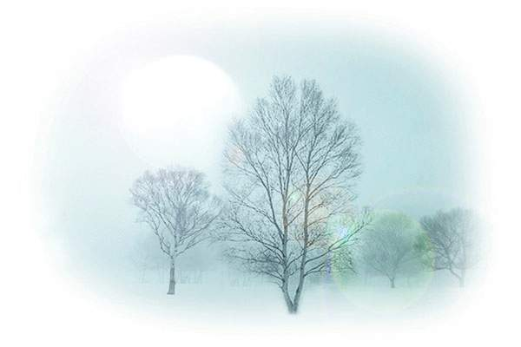
再见

